Slide 1
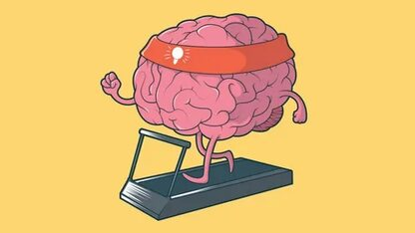
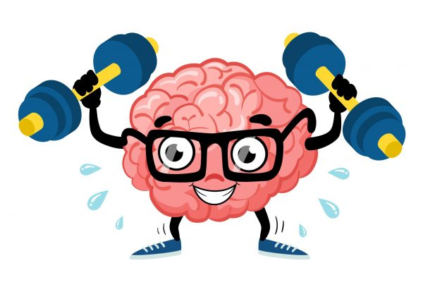
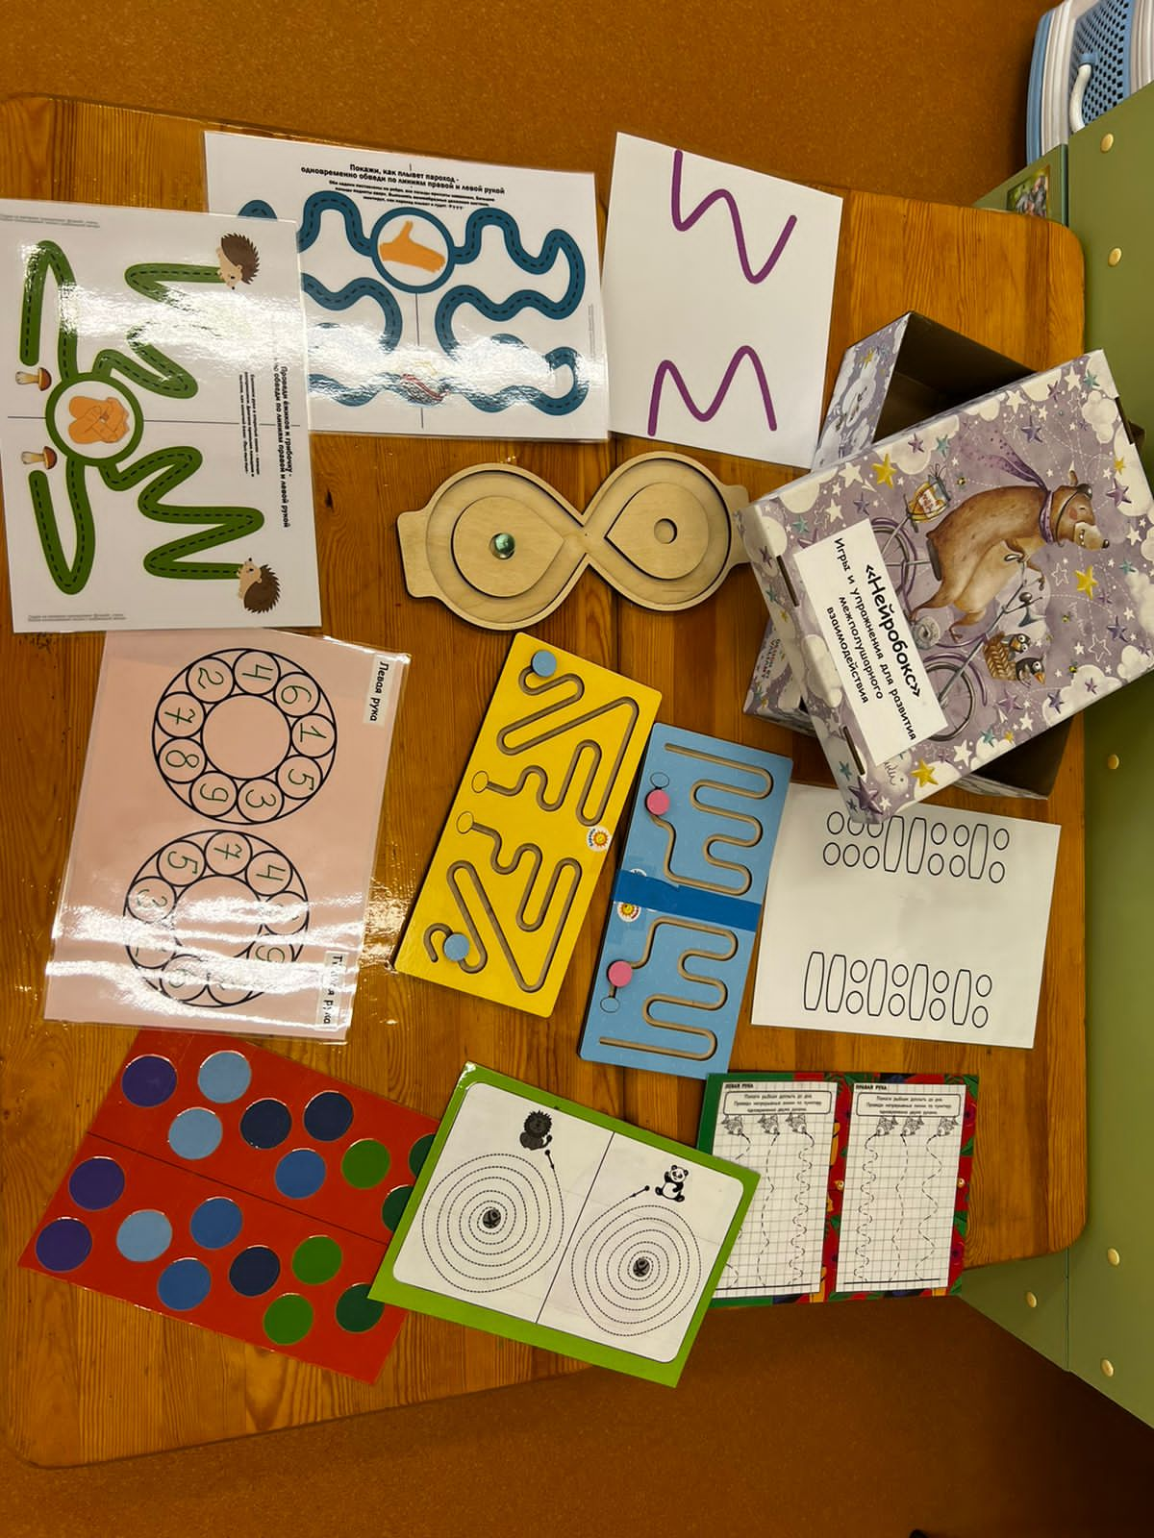
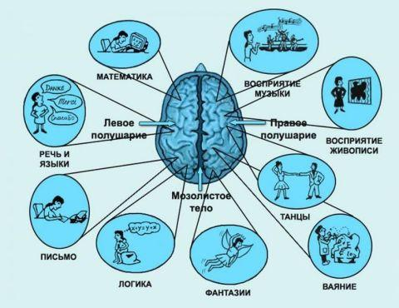
«Нейробокс» Дидактический комплект игр и упражнений для развития межполушарного взаимодействия у детей дошкольного возраста. .
Педагог-психолог Одоева Наталья Борисовна
ДОУ «Журавушка» п. Невон, Усть-Илимский р-н

Slide 2
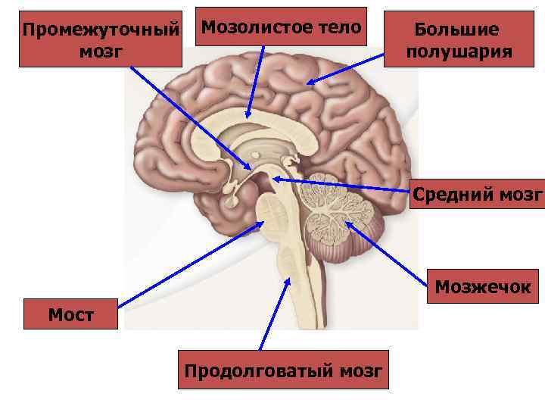
Актуальность.
Чтобы быть стройными и красивыми, мы выбираем здоровое питание, занимаемся физкультурой и дополняем все это положительными эмоциями. Не только тело, но и мозг нуждается в постоянных тренировках.
Успешность обучения детей во многом зависит от своевременного развития межполушарных связей. (А. Р. Лурия). Межполушарное взаимодействие необходимо для координации работы мозга и передачи информации из одного полушария в другое.
Сензитивным периодом для развития межполушарного взаимодействия приходится на дошкольный возраст, когда кора полушарий головного мозга еще не окончательно сформирована.
По исследованиям физиологов правое и левое полушарие выполняют свои функции. Единство мозга складывается из деятельности двух полушарий, тесно связанных между собой системой нервных волокон (мозолистое тело). Мозолистое тело находится между полушариями головного мозга в теменно-затылочной части и состоит из двухсот миллионов нервных волокон. Оно необходимо для координации работы мозга и передачи информации из одного полушария в другое.
Поэтому я собрала различные упражнения, которые направлены на развитие межполушарных связей в одну коробку и назвала это «Нейробокс»

Slide 3
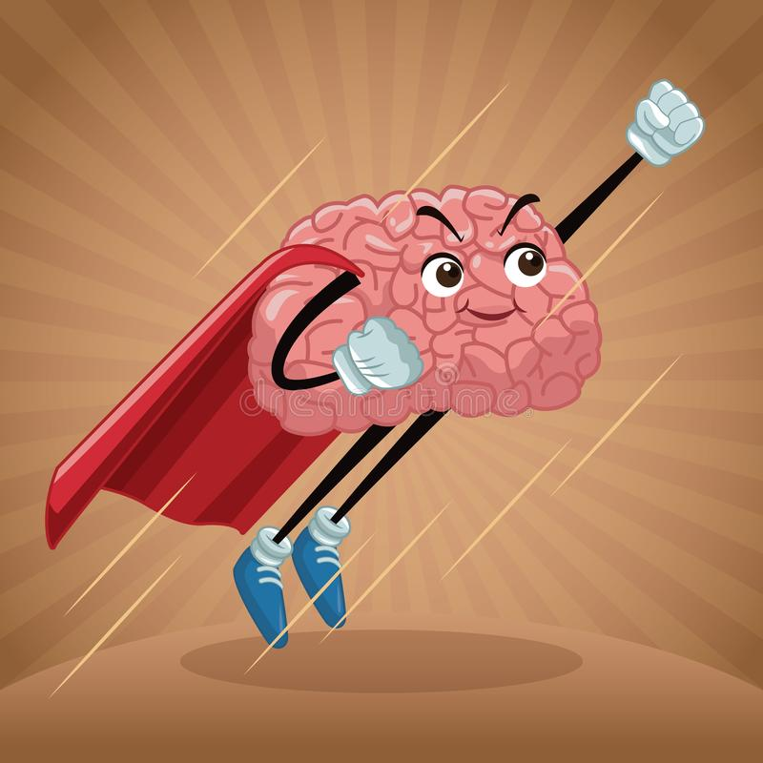
Чем полезен «Нейробокс»? Предлагаемые игры и упражнения: 1. можно выполнять с 3-х лет; 2. синхронизируют работу полушарий; 3. способствуют улучшению запоминания; 4. улучшению восприятия речи собеседника; 5. вызывают интерес у ребенка, активно концентрируют его внимание; 6. позволяют быстро переключиться с одной деятельности на другую, что способствует быстрому включению ребенка в занятие.
Цель упражнений: Развитие межполушарного взаимодействия у детей дошкольного возраста.
Задачи:
развитие мышления ребёнка;
развитие межполушарных связей с помощью нейродинамической гимнастики и специальных упражнений;
развитие мелкой моторики рук;
развитие высших психических функций, зрительно-моторной координации;

Slide 4
Упражнения для развития межполушарного взаимодействия следует выполнять каждый день, хотя бы по 5-10 минут. Эти упражнение являются "гимнастикой для мозга". Что входит в комплект «Нейробокса»?!
Балансир для рук – это точность и согласованность движений, зрительно-моторная координация.
Межполушарные доски – это двуручная координация, внимание, моторика, зрительно-моторная координация.

Slide 5
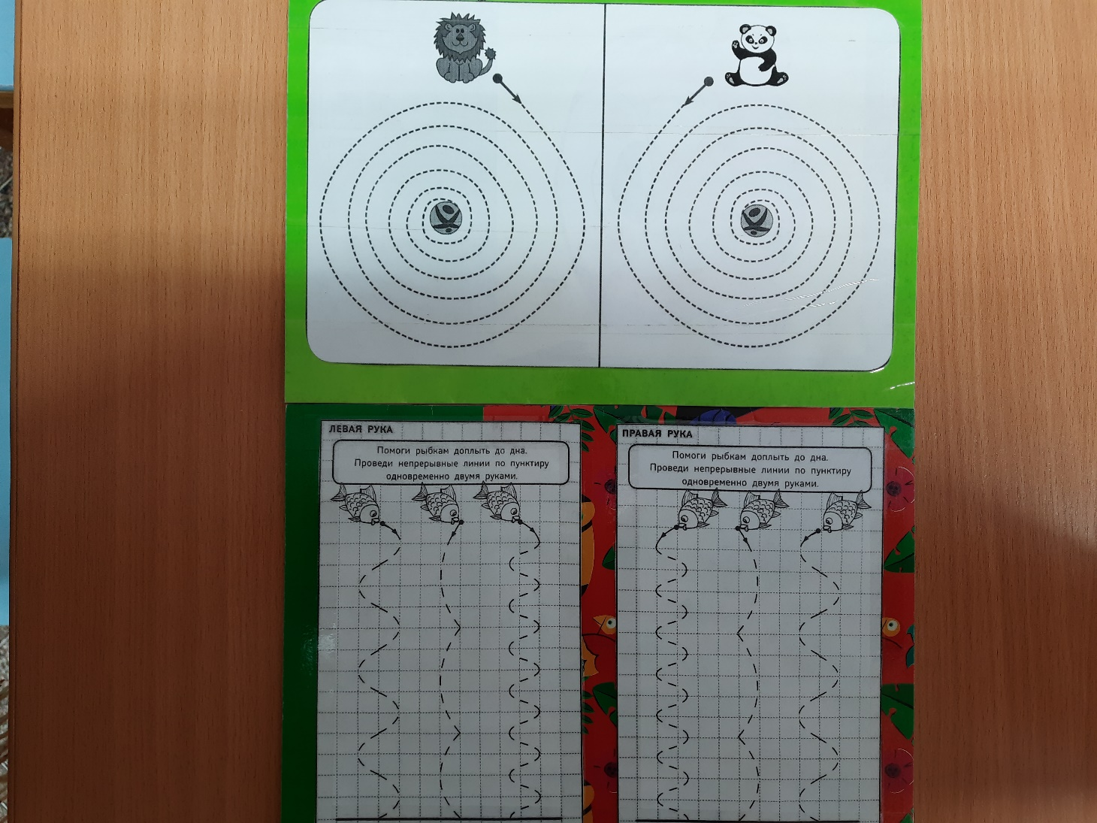
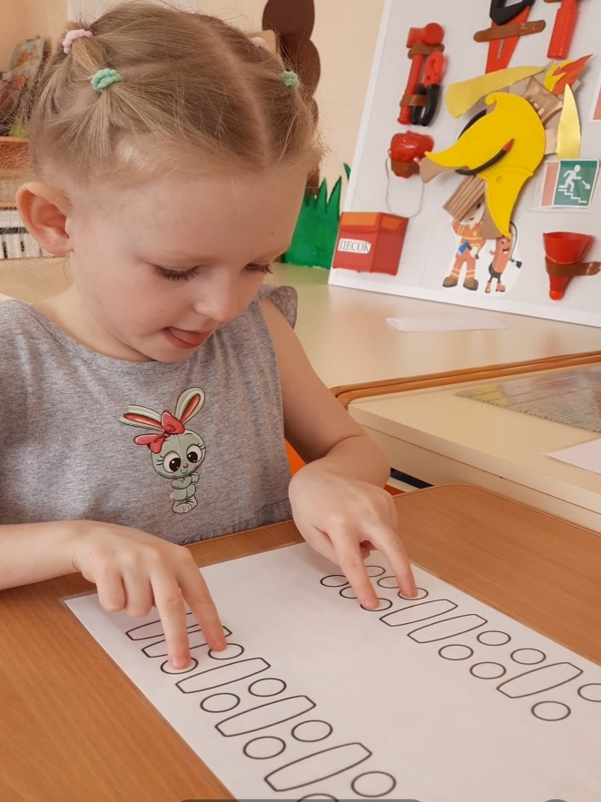
Пальчиковые
дорожки
Межполушарные прописи включают в себя графические задания, построенные на основе зрительного и тонкомоторного взаимодействия.

Slide 6
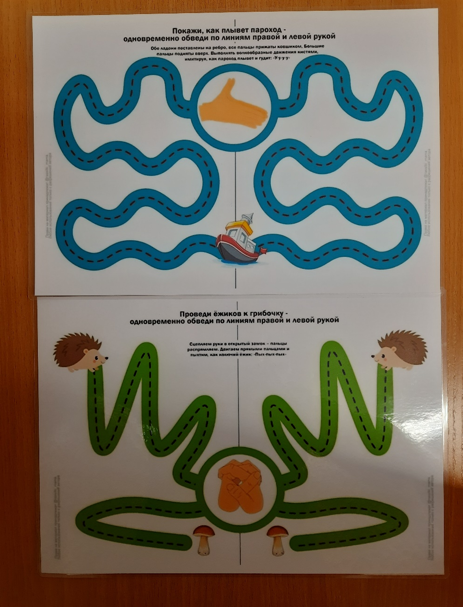
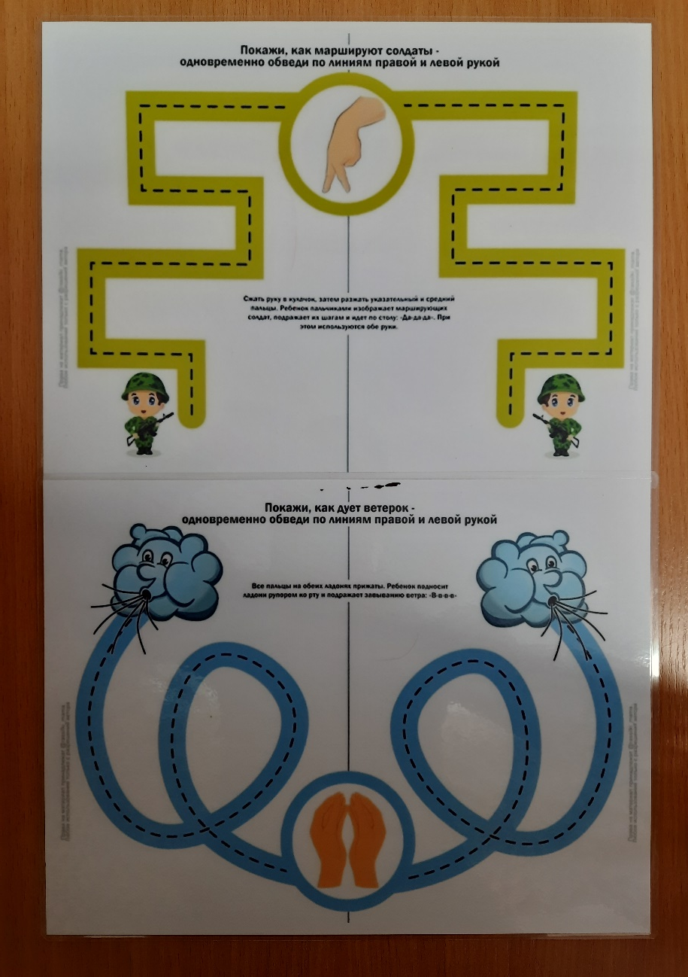
Каждую дорожку сначала выполняют правой рукой, потом левой, после выполняют обеими руками

Slide 7
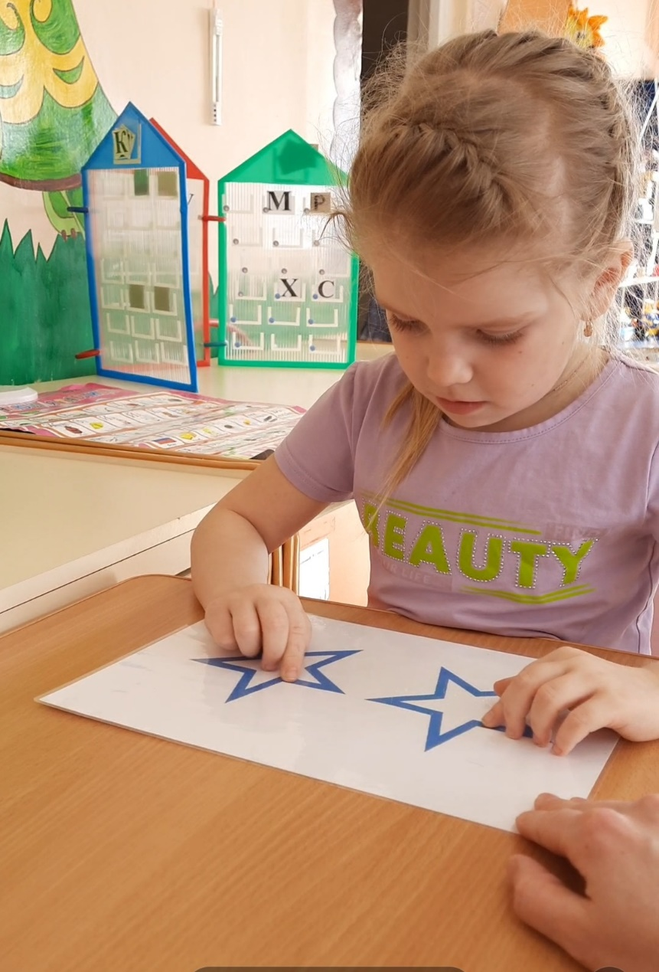
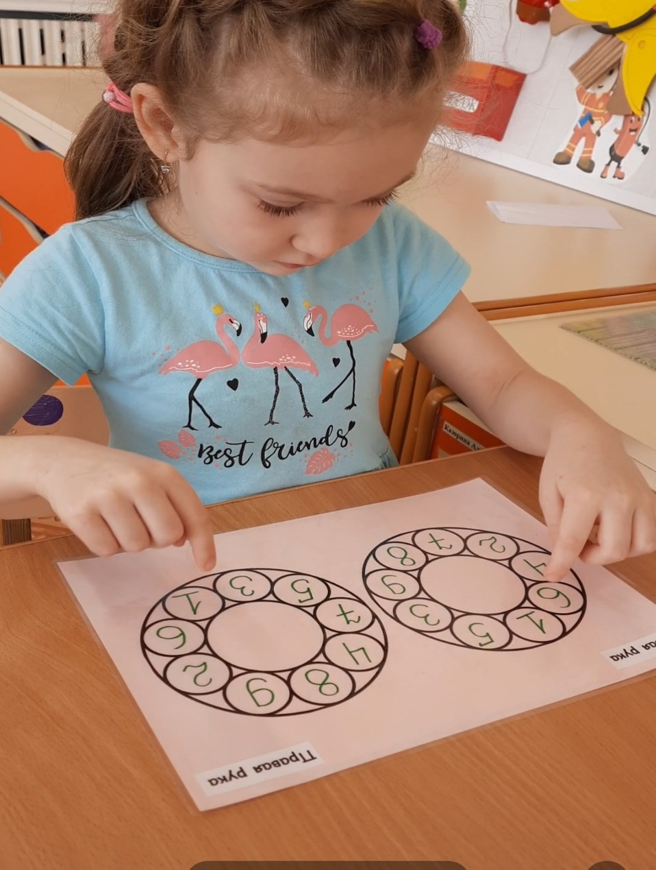
Дети с интересом и удовольствием выполняют данные упражнения. Ведь в обыденной жизни они в основном используют ведущую руку, а данные упражнения предполагают согласованную работу рук. Дети путаются, смеются, начинают заново и воспринимают весь процесс как игру, что характерно для дошкольного возраста.

Slide 8
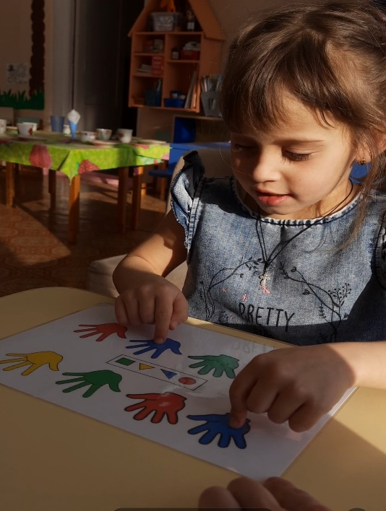
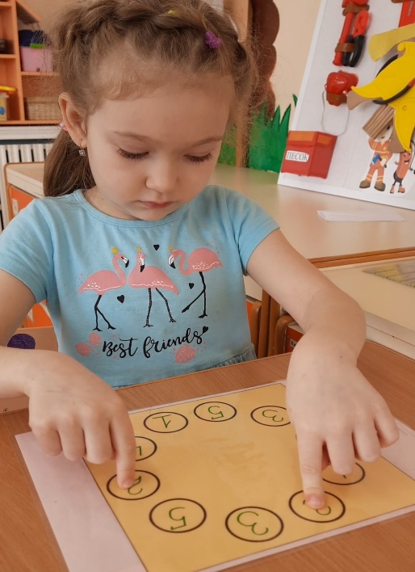
Выводы:
В своей работе мне очень удобно использовать межполушарные упражнения как организационный момент в индивидуальном занятии, что позволяет «включить» ребенка в работу. В течении занятия я снова использую подобные упражнения как физминутку. Продуктивно использовать такие упражнения в групповой работе, когда дети парами проходят дорожки, помогают друг другу, общаются между собой.
Самое главное: выполнять подобные упражнения ЕЖЕДНЕВНО!!!
Ежедневное выполнение упражнений из «Нейробокса» как хорошая привычка.
Дополнительные упражнения двумя руками одновременно:
1. рисование в воздухе;
2. смятие бумаги;
3.«Нос - ухо» левой рукой взяться за кончик носа, правой за противоположное ухо. Одновременно отпустить, хлопнуть в ладоши и взяться наоборот. (части тела могут быть любые)
4. Различные пальчиковые упражнения: «заяц-волк», «заяц-коза», «качели» и т.д

Slide 9
Список литературы и ссылки
1. Трясорукова Т.П. (межполушарные прописи)
2. Логвина Елизавета «Нейротренажор»
3. https://infourok.ru/kartoteka-igr-i-uprazhnenij-razvitie-mezhpolusharnyh-svyazej-5141257.html
4. https://www.defectologiya.pro/zhurnal/razvitie_mezhpolusharnogo_vzaimodejstviya_u_detej/

